Slide 1


KHỞI ĐỘNG
Trò chơi: BÍ MẬT QUẢ BÓNG
CÂU HỎI DÀNH CHO BẠN

Slide 2

LUẬT CHƠI
Có 3 quả bóng được đánh số từ 1 đến 3, trong mỗi quả bóng ẩn chứa một câu hỏi.
Nhiệm vụ của bạn là trả lời các câu hỏi chứa trong quả bóng bí mật.

Slide 3
Trò chơi: Bí Mật quả bóng
1
2
3
Chọn bóng

Slide 4


Câu 1
Để chèn hình vào văn bản em chọn thẻ nào?
A. Home
B. Insert
C. File

Slide 5


Câu 2
Trong các lệnh sau, lệnh nào giúp em chèn hình vào văn bản
A. Insert/Shapes.
B. Insert/Picture.
C. Insert/Table.

Slide 6





Câu 3
Trong các biểu tượng sau, biểu tượng nào dung để chèn hình vào văn bản?
A.
B.
C.

Slide 7


Chủ đề III
SOẠN THẢO VĂN BẢN
Bài 2: Chỉnh sửa hình,
viết chữ lên hình

Slide 8
Bài 2: Chỉnh sửa hình, viết chữ lên hình
Mục tiêu
- Biết cách chỉnh sửa kích thước của hình trong văn bản;
- Biết cách thay đổi màu của hình, độ dày, màu, kiểu đường viền của hình;
- Viết được chữ lên hình.

Slide 9

Bài 2: Chỉnh sửa hình, viết chữ lên hình
A. HOẠT ĐỘNG CƠ BẢN
Hãy chèn hình chữ nhật vào trang soạn thảo?
Nhắc lại cách chèn hình vào trang soạn thảo đã được học ở lớp 3.
2. Thay đổi kích thước của hình

Slide 10
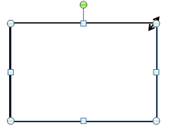
Bài 2: Chỉnh sửa hình, viết chữ lên hình
2. Thay đổi kích thước của hình
Bước 1: Chọn hình cần chỉnh sửa, di chuyển con trỏ chuột đến vị trí có chấm tròn bao quanh hình. Khi đó con trỏ chuột chuyển thành một trong các dấu mũi tên
Bước 2: Kéo thả chuột để thay đổi kích thước của hình.

Slide 11
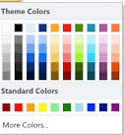
Bài 2: Chỉnh sửa hình, viết chữ lên hình
3. Thay đổi màu của hình
Các bước thực hiện.
Bước 1: Nháy chọn hình cần thay đổi màu.
Bước 2: Trong thẻ Format, chọn .
Bước 3: Chọn một màu trong bảng màu như hình bên.

Slide 12
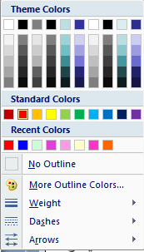
Bài 2: Chỉnh sửa hình, viết chữ lên hình
4. Thay đổi màu, độ dày, kiểu đường viền của hình
Các bước thực hiện.
Bước 1: Nháy chuột vào hình.
Bước 2: Trong thẻ Format, chọn
Bước 3: Chọn một màu trong bảng màu như hình bên.
Bước 4: Nháy chọn Weight rồi chọn độ dày đường viền của hình trong danh sách.
Bước 5: Nháy chọn Dashes rồi chọn kiểu đường viền của hình trong danh sách.

Slide 13
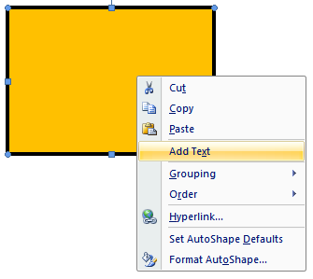
Bài 2: Chỉnh sửa hình, viết chữ lên hình
5. Viết chữ lên hình
Bước 1: Chọn hình cần viết chữ.
Bước 2: Nháy nút phải chuột lên hình, chọn Add Text.
Bước 3: Gõ chữ lên hình.

Slide 14
Bài 2: Chỉnh sửa hình, viết chữ lên hình
Lưu ý:
Thao tác thay đổi phông chữ, cỡ chữ, kiểu chữ trong hình thực hiện tương tự thao tác thay đổi phông chữ, cỡ chữ, kiểu chữ trong văn bản.

Slide 15
B. HOẠT ĐỘNG THỰC HÀNH
Trang 58 – Sách giáo khoa

Slide 16
SẢN PHẨM SÁNG TẠO CỦA EM
CUNG CHÚC TÂN XUÂN
VẠN SỰ NHƯ Ý
Thiệp mời
Thân mời bạn…………………
Vui lòng đến dự bữa tiệc sinh nhật lần thứ 10 của mình tại nhà số 10 đường Nguyễn Du – Khối 9 Phường Trung Đô
Vào lúc 8h ngày 10 tháng 12 năm 2021
Sự hiện diện của bạn là niềm vinh hạnh cho mình
Thân mời!
Hoài An
TRƯỜNG TIỂU HỌC TRUNG YÊN
Họ và tên: Nguyễn Văn A
Lớp 4A
Vở: Dặn dò
Năm học: 2021- 2022
HAPPY BIRTHDAY
TO YOU

Slide 17




Em cần ghi nhớ
Em có thể chèn hình ảnh vào văn bản; chọn màu cho hình; chọn màu, độ dày và kiểu đường viền.
Em có thể viết chữ lên hình trong văn bản.
Thao tác thay đổi phông chữ, cỡ chữ, màu chữ trong hình thực hiện tương tự như trong văn bản.

Slide 18
TRÒ CHƠI
GIÚP THỎ NHỔ CÀ RỐT
Luật chơi: Khi câu hỏi xuất hiện và nghe khẩu hiệu của cô giáo “Bắt đầu” thì học sinh mới được giơ tay nếu ai giơ tay trước sẽ bị mất lượt

Slide 19

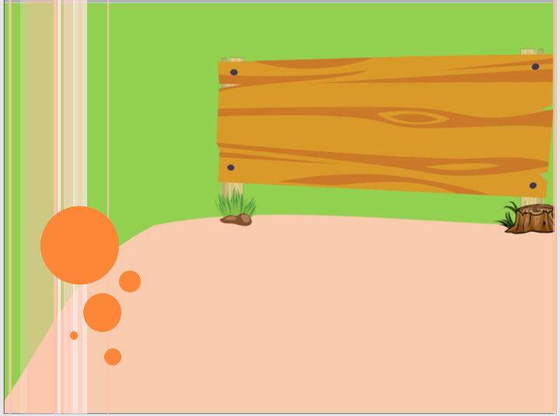





GIÚP THỎ NHỔ
CÀ RỐT

Slide 20







Câu 1: Muốn thay đổi màu của hình trong văn bản em chọn lệnh Shapes Fill trong thẻ nào sau đây?
A : LAYOUT
B : HOME
C : FORMAT
A B C

Slide 21


Câu 2: Em sử dụng nút lệnh nào sau đây để thay đổi kiểu đường viền của hình?
A :
B :
C :
A B C

Slide 22
Câu 3: Em sử dụng nút lệnh nào sau đây để thay đổi độ dày đường viên của hình?
A :
B :
C :
A B C

Slide 23
Câu 4: Muốn viết chữ lên hình, sau khi chọn hình, nháy chuột phải em chọn nút lệnh nào sau đây?
A
Add text
B
Edit point
C.
Copy
D :
A B C

Slide 24










Chúc các em chăm ngoan - học giỏi

